Slide 1
Reunaehdot rukoukselle
Jeesuksen nimessä:
Rukoilijan asema ja rukouksen sisältö

Slide 2
Joh: 14:13 ”Mitä hyvänsä te anotte minun nimessäni, sen minä teen...”
Liian hyvää ollakseen totta?
ÄLÄ KOSKAAN LUE RAAMATUSTA
YHTÄ JAETTA – LUE KOKO ASIA.

Slide 3
Rukouksen reunaehdot ja
lupauksiin liittyvät JOS-sanat:
AVAINJAE:
Jos te pysytte minussa
ja minun sanani pysyvät teissä,
niin anokaa, mitä ikinä tahdotte,
ja te saatte sen.
Joh. 15:7

Slide 4
Tämä jae tarkoittaa käytännössä:
Jeesus-nimeä käyttävällä henkilöllä tulee olla oikea asema,
ja hänen rukouksessaan ja sanomassaan on oltava oikea sisältö.

Slide 5
Jeesuksen nimessä rukoile-minen liittyy rukoilijan asemaan
”jos te pysytte minussa”
Jeesuksen nimessä voi toimia ja rukoilla vain henkilö, joka on Jeesuksen oma –
vanhurskautettu uskosta Häneen.

Slide 6
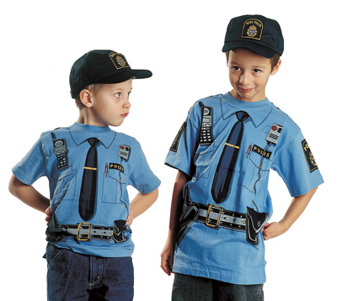
Jonkun nimissä toimitaan joskus luvatta ilman vaadittua asemaa
Kristitty-nimen väärinkäyttö:
Kristinuskoa kritisoidaan:
”En voi uskoa kristinuskon
Jumalaan, koska kristinuskon
nimissä on tehty niin paljon pahaa.”
Ei-kristityn tekoja ei voi laittaa
kristityn tilille.
Virkapuku ei tee kenestä hyvänsä poliisia, eikä kristityn nimi kristittyä.

Slide 7
Apt. 19:13-16: SKEUAAN POJAT
Jeesuksen nimen käyttö ei toiminut, koska henkilöillä ei ollut oikeaa asemaa eikä
elävää uskoa
Myöskin muutamat kuljeksivat juutalaiset loitsijat rupesivat lausumaan Herran Jeesuksen nimeä niiden ylitse, joissa oli pahoja henkiä, sanoen: "Minä vannotan teitä sen Jeesuksen kautta, jota Paavali julistaa". Ja niiden joukossa, jotka näin tekivät, oli myös erään juutalaisen ylipapin, Skeuaan,
seitsemän poikaa;

Slide 8
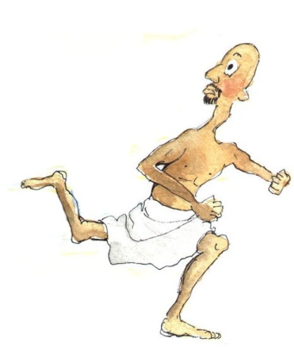
-- mutta paha henki vastasi heille sanoen: "Jeesuksen minä tunnen, ja Paavalin minä tiedän, mutta keitä te olette?" Ja se mies, jossa paha henki oli, karkasi heidän kimppuunsa, voitti heidät toisen toisensa perästä ja runteli heitä, niin että he alastomina ja haavoitettuina pakenivat siitä huoneesta.

Slide 9
2. Jeesuksen nimessä rukoile-minen liittyy rukouksen sisältöön.
AVAINJAKEEN KOHTA:
-- jos minun sanani pysyvät teissä, niin anokaa, mitä ikinä tahdotte, ja te saatte sen. Joh. 15:7
Ei riitä, että rukoilijalla on oikea asema eli
että hän on Jeesuksen oma.
Voimme olla aidosti uskossa, mutta meillä voi olla Jumalan tahdon vastaisia tavoitteita.

Slide 10
Rukouksen sisällön on oltava
Jumalan tahdon mukainen:
Tämä on se uskallus, joka meillä on häneen, että JOS me jotakin anomme hänen tahtonsa mukaan, niin hän kuulee meitä.
Ja JOS me tiedämme hänen kuulevan meitä, mitä ikinä anommekin, niin tiedämme, että meillä myös on kaikki se, mitä olemme häneltä anoneet.
1 Joh. 5:14-15

Slide 11
Jeesuksen nimessä
voi rukoilla vain se,
jonka tahto ja tavoitteet
edustavat Jeesuksen tahtoa ja tavoitteita.

Slide 12
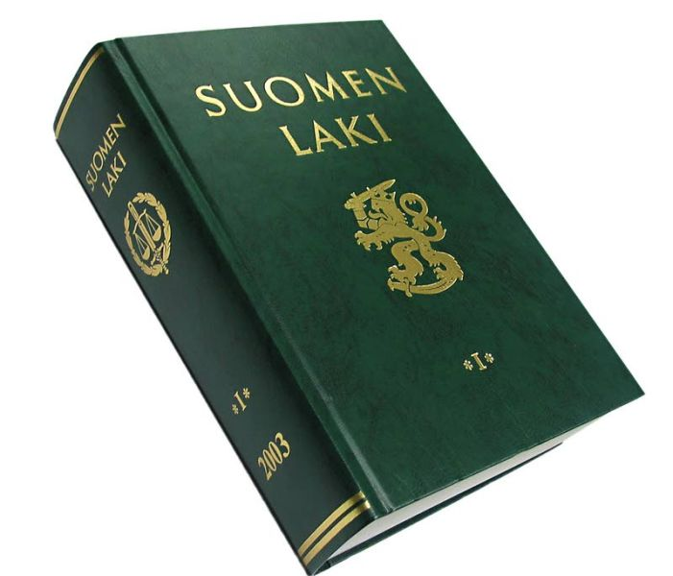
”Pysähtykää lain nimessä!”
Poliisin sanoissa on valtaa niin kauan kun hän toimii lain mukaisesti
- menettää valtuutensa, jos toimii lain vastaisesti.

Slide 13
”Kun rukoilemme Jeesuksen nimessä, rukoilemme sitä,
mitä Jeesuskin rukoilisi. ”
”Emme voi pyytää Hänen nimessään mitään, mikä on Hänen tahtonsa vastaista.”
”Jeesuksen nimi avaa tien
Jumalan valtaistuimen luo,
mutta Hänen nimensä myös valikoi ne asiat, joista Isälle puhumme.”

Slide 14
”Jeesuksen nimessä rukoileminen on rukoilemista sopusoinnussa hänen luonteensa, pyhyytensä, rakkautensa, tarkoitusperiensä
ja tahtonsa kanssa,
ja Hänen täydellisessä herraudessaan.”
”Meidän on rukoiltava niin,
että Jeesus Isän oikealla puolella voi sanoa 'aamen' rukouksiimme.”

Slide 15
3. Mikä on syynä, jos Jeesus-nimi ”ei toimi”?
Syynä voi olla Jumalan tahto ja suunnitelma
Voimme vilpittömästikin pyytää ja rukoilla Jeesuksen nimessä jotain, mikä ei ole Jumalan tahto ja suunnitelma, ja se ei tapahdu.
Joh. 3:27 "Ei ihminen voi ottaa mitään, ellei hänelle anneta taivaasta.

Slide 16
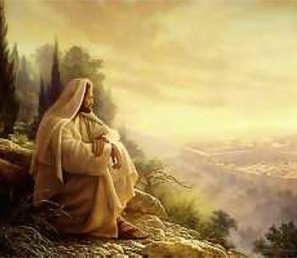
Syynä voi olla ihmisen tahto
Ihmisen vapaa tahto rajoittaa myös Jumalaa.
Jumala ei pakota ihmistä.
JEESUS ITKI JERUSALEMIA:
Jerusalem, Jerusalem, -- kuinka usein minä olenkaan tahtonut koota sinun lapsesi, niinkuin kana kokoaa poikansa siipiensä alle! Mutta te ette ole tahtoneet.
Luuk. 13:34

Slide 17
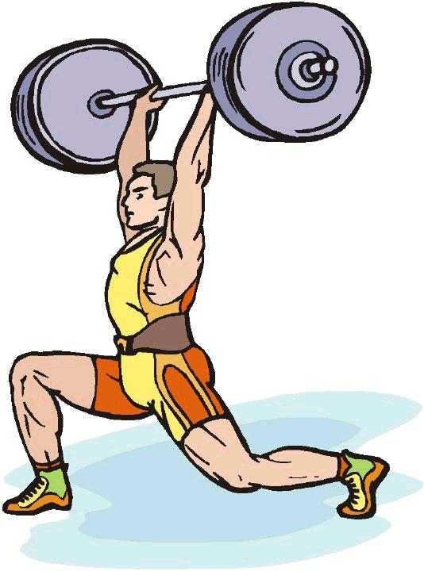
Eikö Jumala olekaan kaikkivaltias,
kun Hän ei pysty vaikuttamaan yhden kaupungin asukkaisiin?
Jotkut asiat eivät ole valta- tai voimakysymyksiä.
Maailman vahvin mieskään ei voi piirtää kolmikulmaista ympyrää – se on loogisesti mahdoton
yhdistelmä.

Slide 18
Ihmisen kääntäminen Jumalan puoleen
ei ole voimakysymys.
Emme pysty ”Jeesuksen nimessä” –komennolla pakottamaan ihmisiä
tekemään päätöksiä,
joita he eivät tekisi
vapaasta tahdostaan.

Slide 19
Syynä voi olla hengellisten valtuuksien ja armoituksen puute
Yleiset valtuudet eivät riitä joka tilanteessa.
Room. 12:4-6 -- kaikilla jäsenillä ei ole sama tehtävä, niin me, vaikka meitä on monta, olemme yksi ruumis Kristuksessa, mutta itsekukin olemme toistemme jäseniä, ja meillä on erilaisia armolahjoja sen armon mukaan, mikä meille on annettu;

Slide 20
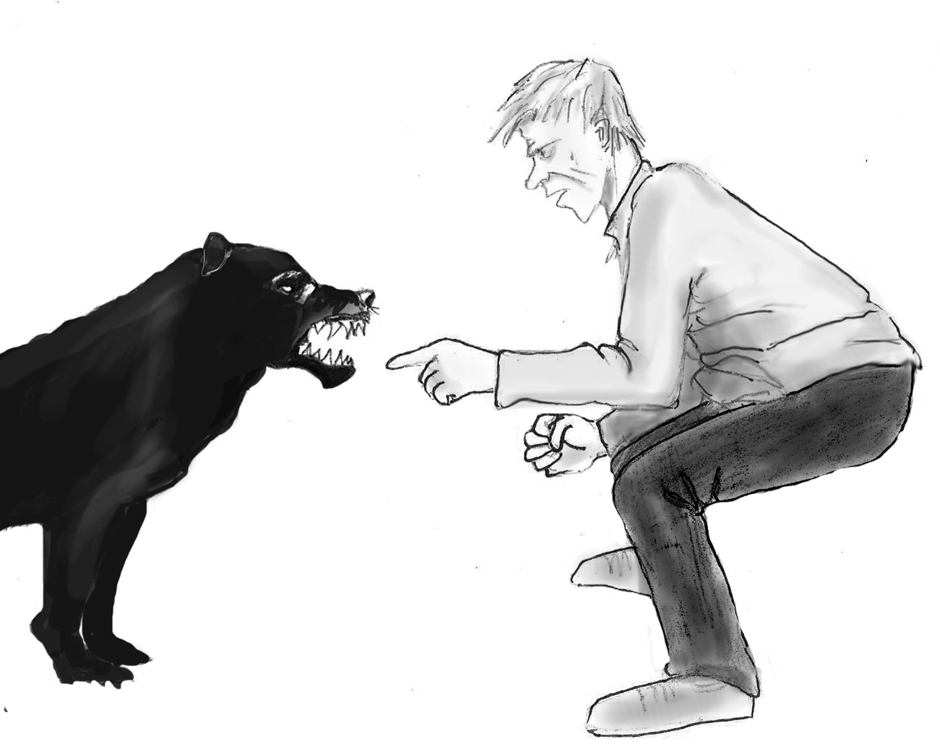
”Aloita pienistä koirista!”
Tositarina miehestä, joka aloitti liian suurista koirista.
”Väisty, koira,
Jeesuksen nimessä!”

Slide 21
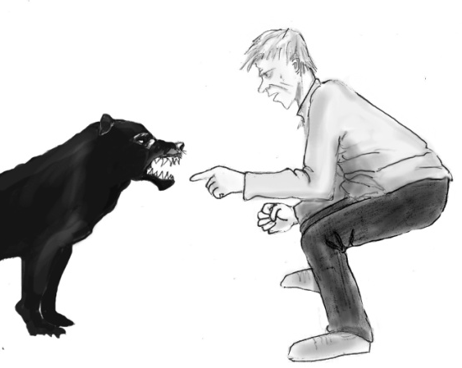
Mistä tiedän, mitkä ”koirat” – hengelliset vastukset - ovat minulle liian suuria?
Mistä tiedän valtuuksieni rajat?
Kokeilemalla,
aloittamalla sieltä mihin valtuudet riittävät,
toimimalla rukoillen,
pyrkimällä eteenpäin

Slide 22
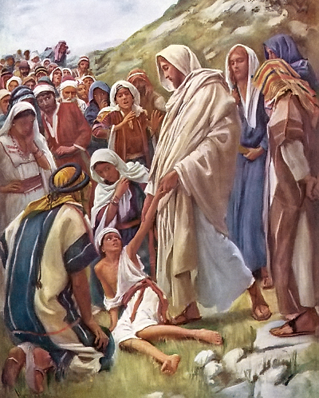
Opetuslasten valtuudet eivät riittäneet pojan parantamiseen ja pahan hengen ulos ajamiseen, mutta Jeesuksen riittivät
"Tätä lajia ei saa lähtemään
ulos muulla kuin rukouksella
ja paastolla.” Mark. 9:29
Ehkä he jatkossa olivat valmiimpia.

Slide 23
Voimme edistyä, kasvaa ja
harjaantua uskossa.
Valtuudet voivat kasvaa kokemuksen
ja Jumalan tuntemisen myötä
1. Tim. 3:13 ne, jotka ovat hyvin palvelleet, saavuttavat itselleen kunnioitettavan aseman ja suuren pelottomuuden uskossa, Kristuksessa Jeesuksessa.

Slide 24
YHTEENVETO:
Jeesuksen valtuuttamana rukoilemisessa on voimaa sen arvovallan perusteella,
jonka hän on on antanut sinulle,
jotta voisit toimia sopusoinnussa
Hänen luonteensa, Hänen tahtonsa ja suunnitelmiensa mukaisesti.

Slide 25
”Jos te pysytte minussa ja minun sanani pysyvät teissä, niin anokaa,
mitä ikinä tahdotte,
ja te saatte sen.”
Joh. 15:7

